Slide 1
Počítačová grafika
studijní materiál

Slide 2
Počítačová grafika
obor poměrně mladý a dynamicky se rozvíjející
je obor informatiky, který používá počítače na vytváření a úpravu snímků
potřebuje poměrně vysoký výkon počítače, vývoj softwaru – vyžaduje lepší hardwarové vybavení
v domácím použití:
  fotografování digitálním fotoaparátem
  upravujeme a malujeme obrázky
  tvoříme dokumenty a tabulky

Slide 3
Kde se používá počítačová grafika
tiskoviny – časopisy, noviny, knihy, letáky
reklama – billboardy, propagační materiály, reklamní televizní spot
média, televize, film – televizní a filmové efekty, titulky, schémata ve zprávách,…
multimédia – multimediální programy
internetové stránky – skládá se z mnoha menších obrázků, u kterých je optimalizována velikost tak, aby jejich načítání z internetu trvalo uživateli co nejkratší dobu
3D Modeling (3D grafika) - pomáhá vytvářet nové výrobky, které lze vidět dříve, než jsou vyrobeny, nové modely automobilů,….
virtuální realita – umožňuje ve spolupráci se speciálním vybavením (virtuální helma) simulovat pohyb v prostoru, procházet vymodelovanými budovami, učit se na virtuálních zařízeních,… .
CAD/CAM projektování – lze konstruovat budovy a následně vytvořit jejich prostorovou scénu tak, aby zadavatel vše přímo viděl a mohl do projektu zasahovat. Lze vytvářet nové návrhy a konstrukce,…..
hry – v dnešní době hraničí s možností zobrazení reálného světa

Slide 4
Zpracování obrázků v počítači
získání (skenování, digitální foto)
prohlížení
vytváření
úprava
použití

Slide 5
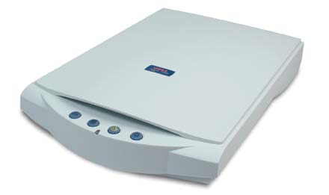
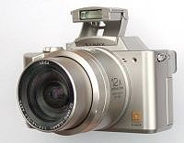
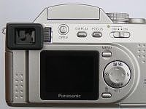
Získání obrázku
Skenování
– převedení do digitální podoby
Digitální fotografie

Slide 6
Skenování
Skener je vstupní zařízení, které umožňuje přenést do počítače libovolný
obrázek. Nejčastěji se setkáte se stolními skenery pro formát A4, existují
také velkoformátové skenery nebo ruční skenery (např. v obchodech).
V současné době bývá skener také součástí zařízení s tiskárnou a kopírkou.
Postup skenování:
1. Po prvním připojení skeneru je třeba nainstalovat příslušný software.
2. Vložit obrázek do skeneru.
3. Zobrazit náhled obsahu skeneru.
4. Vybrat oblast, kterou chcete skenovat.
5. Nastavit parametry (barevná hloubka, rozlišení – standardně 200 dpi,
pokud chcete obrázek zvětšovat, pak větší, max. 1200 dpi).
6. Při skenování lesklých časopisů je třeba potlačit moaré (rušivé body,
které se objeví po odrazu světla od lesklé předlohy).
7. Vlastní skenování, které může trvat i několik minut (podle velikosti
obrázku, nastaveného rozlišení a rychlosti přenosu dat do počítače).
8. Ukončit program pro skenování a naskenovaný obrázek uložit do
souboru
·

Slide 7
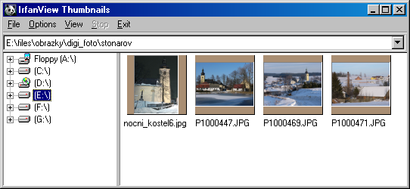
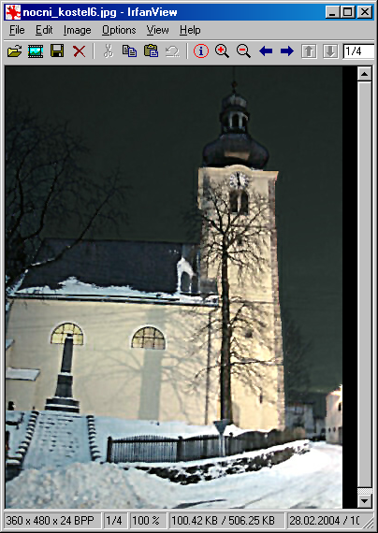
Prohlížení obrázků
zobrazení obsahu složky (náhledy)
zobrazení obrázku

Slide 8
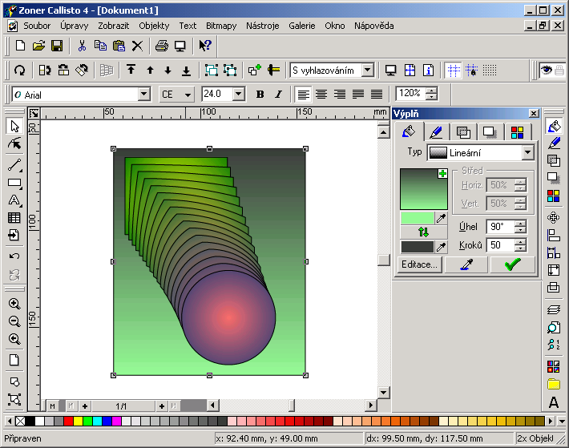
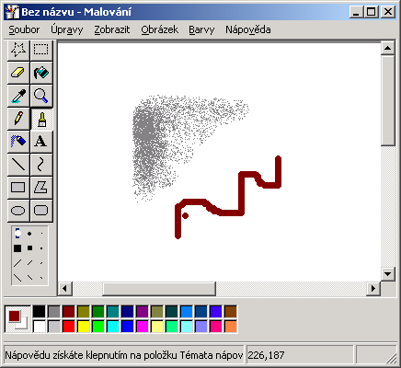
Vytváření obrázků
Vektorový editor – objekty, vrstvy
Bitmapový editor – štětec, sprej

Slide 9
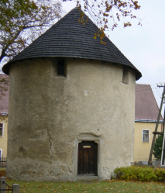
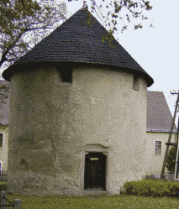
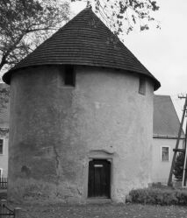
Úprava obrázků
Barevná paleta
16 mil. barev
16 barev
odstíny šedé
2 barvy

Slide 10
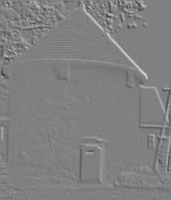
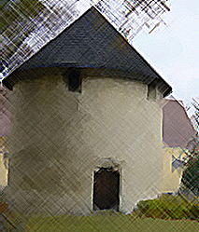

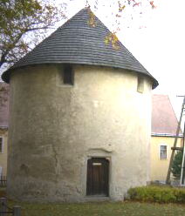
Úprava obrázků
Efekty
reliéf
kresba
mozaika
osvětlení

Slide 11
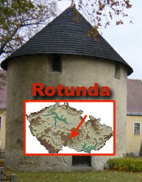
Úprava obrázků
Editace
text
kresba
vložení obrázku

Slide 12
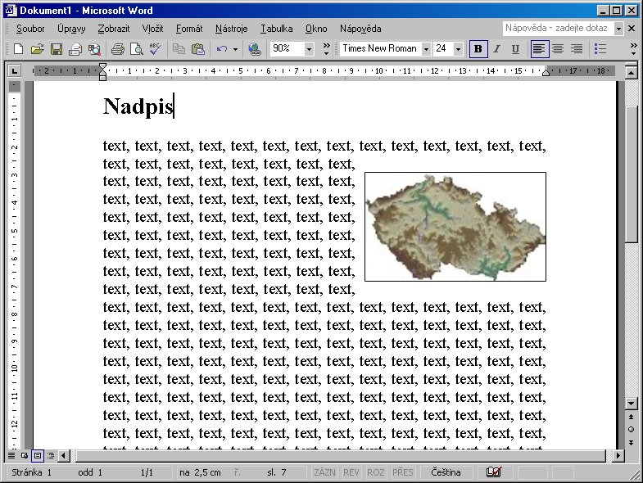
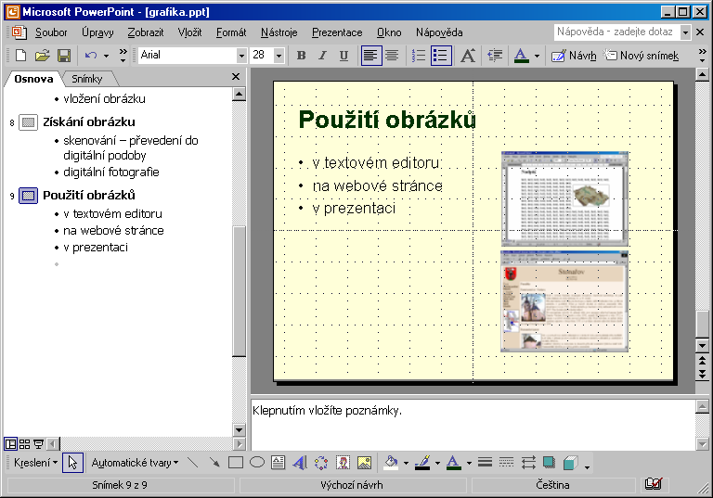
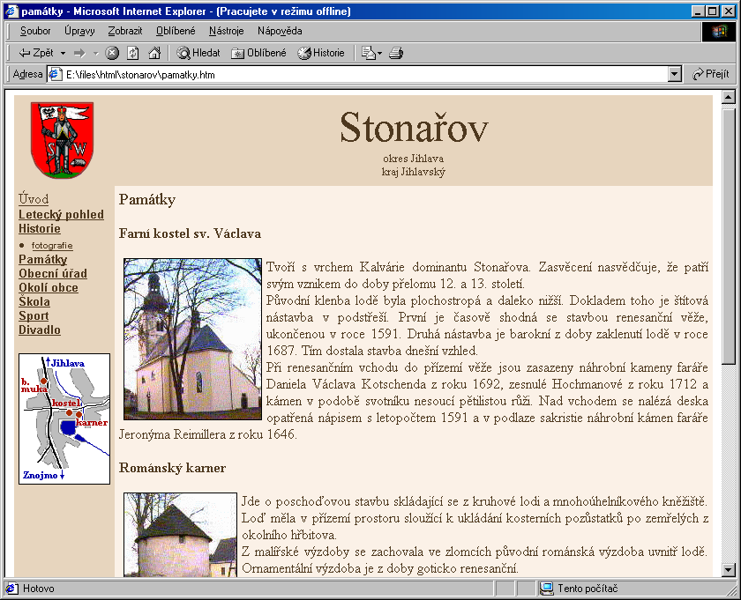
Použití obrázků
v textovém editoru
na webové stránce
v prezentaci

Slide 13
Obrázky v počítači
Obrázky mohou být v počítači uloženy dvěma hlavními způsoby:
rastrový obrázek (též bitmapa) - v souboru jsou uloženy informace o barvě jednotlivých bodů obrázku (jako kdybychom si na něj položili mřížku a pak určovali jednotlivá políčka, jejich barvu a jas)
vektorový obrázek - v souboru jsou uloženy informace o tvaru a tloušťce jednotlivých čar, barvách výplní, atp. Obrázek se neskládá z jednotlivých bodů rastru jako u bitmapy, ale z objektů, které jsou dány matematickými funkcemi – elipsami, čtverci, křivkami atd.
Při zhotovení dokumentu je třeba zkombinovat rastrovou a vektorovou grafiku.

Slide 14
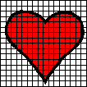
Rastrová grafika
obrázek je složen z mnoha malých bodů
každý bod (pixel) má v obrázku svou přesnou pozici a barvu (uložena jeho barva, jas a kontrast).
z jednotlivých bodů je jako celek složen výsledný obraz
čím větší počet bodů je obrázek složen, tím je kvalitnější, zároveň z pohledu datové velikosti je větší

Slide 15

Rastrová grafika
Výhody:
opticky věrné uchování snímku, např. fotografie nebo jiného obrázku.
možnost provádění různých grafických efektů, fotomontáží, koláží, střihů a podobně.
archivace a následné zpracování klasických "papírových" obrázků, které v digitální formě nepodléhají stárnutí a zničení.
Nevýhody:
při zvětšování obrazu dochází ke snižování kvality
nevhodné pro obrazy, u kterých dochází ke zvýšení rozlišení („zuby“)
nevhodné pro reprezentaci tvarů 3D objektů (vysoké paměťové nároky) – užití pouze jako textury.

Slide 16
Rastrová grafika
Použití:
reklama, propagace.
množství softwaru pro speciální účely (archivace snímků, prezentace, umělecká tvorba, …)
počítačové hry (textury)
Příklady programů:
Adobe Photoshop, Paint Shop Pro (částečně podporují i vektorové vkládání grafických prvků, které se mohou převést na rastry), Gimp (freeware), Malování (standardní součástí Windows)

Slide 17

Vektorová grafika
Grafické informace se ukládají ve formě matematického zápisu. Ten definuje tvar čáry a křivky, které jsou základními kameny všech zbývajících objektů. Vektorové grafické programy obvykle pracují s velkým množstvím “vektorových” objektů, které mohou být téměř libovolně uspořádány a modifikovány – celkový obraz je složen z množství takových objektů. Jednotlivé objekty mohou být libovolně prolínány, mohou se překrývat v libovolném pořadí a je možné s nimi kdykoliv později manipulovat – změnit parametry vektoru, tj. tvar a vlastnosti objektu.

Slide 18


Vektorová grafika
Výhody:
i při velkém zvětšení vektorového obrázku nedojde k jeho rozostření, zachovává stále ostré a přesné hrany křivek a objektů.
protože je vektor definován matematicky, je vektorová grafika přesná.
kdykoliv v průběhu tvorby vektorového obrázku nebo později je možné provést zásadní změny, jako vyjmutí konkrétního objektu, změna vlastností a podobně
možnost pracovat s každým objektem odděleně
relativně malá velikost souborů při ukládání
Nevýhody:
s narůstajícím počtem objektů stoupající nároky na výpočetní čas.
nevhodná reprezentace pro některé typy grafických prvků (např. povrchy objektů).
neschopnost uložit fotorealistické scény

Slide 19
Vektorová grafika
Použití:
programy pro konstrukci a profesionální návrhářské systémy (CAD, CAM)
v DTP oblasti při tvorbě tiskovin
grafické a kartografické informační systémy (GIS)
reklamní studia, agentury, návrháři
z vektorů jsou vytvořena písma
počítačové hry
Příklady programů:
Corel Draw, Adobe Illustrator, Zoner Callisto (2D grafika)
Veškeré CAD programy (např. Autocad, Archicad)
Modelovací programy pro 3D grafiku (3D Studio MAX, Maya, Bryce, Ligtwave, Cinema 4D, Blender…)

Slide 20
Rozlišení (rastrového) obrazu - DPI
Charakteristiky rastrových obrázků
Pixel – jeden bod, ze kterého je složen obraz
počet obrazových bodů na jednotku délky obrazu
obvykle se měří v počtu obrazových bodů na palec (dots per inch, dpi)
1 palec = 2,54 cm
příklad: obraz o rozměrech 1×1 palec s rozlišením 100 dpi obsahuje celkem 10 000 obrazových bodů, stejný obraz s rozlišením 300 dpi obsahuje celkem 90 000 obrazových bodů
velikost obrazu na obrazovce je určena rozměry v obrazových bodech, velikostí a nastavením monitoru
velikost obrazu (souboru) na disku je určena celkovým počtem obrazových bodů a jejich barevnou hloubkou

Slide 21
Jaké je potřeba rozlišení
digitální fotoaparát - 4 MPix přístroj s rozlišením
2048 x 1536 pixelů (bodů)
Výpočet rozměru: 2048 bodů : 300 DPI * 2,5 cm = 17,3 cm
Rozlišení obrázku | Maximální velikost fotografie
300 dpi | 17,3 x 13 cm
150 dpi | 34,6 x 26 cm
80 dpi | 65 x 48,7 cm
50 dpi | 104 x 78 cm
25 dpi | 208 x 156 cm

Slide 22
Jaké rozlišení potřebuji?
vždy záleží na využití obrázku:
  300 DPI – standard v profesionální grafice
  150 DPI - při tisku na inkoustových nebo laserových tiskárnách
  75 DPI – umístění obrázku na webové stránky
Kde tisknout – výrobci tiskáren uvádějí, s jakým maximálním rozlišením je tiskárna schopna vytisknou dokument – současné tiskárny – průměrně v 600, 1200 DPI

Slide 23
Charakteristiky rastrových obrázků
Rozměrová velikost - počet zobrazovaných bodů
  velikost rastrového obrázku se udává počtem bodů ve vodorovném směru a počtem bodů ve svislém směru. Jejich vynásobením získáme celkový počet bodů v obrázku.
  např. obrázek o rozměrech 640x480 bodů je složen z 307 200 bodů. Čím více bude obsahovat obrázek bodů, tím bude kvalitnější zobrazení, ale zároveň bude i více zabírat místa paměti počítače.

Slide 24
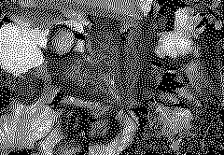
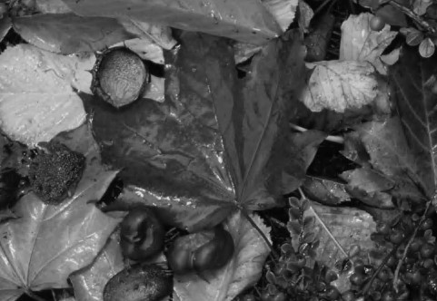
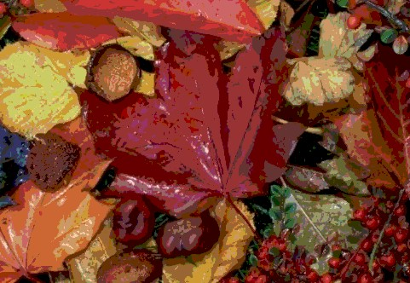
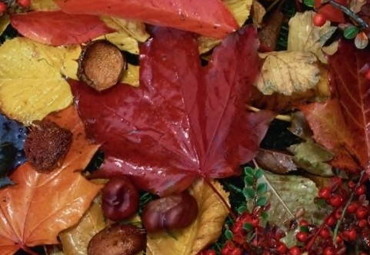
Barevná hloubka
Barva – je základní atribut pro definici obrazu
Barevná hloubka určuje, kolik bitů je potřeba k popisu konkrétní barvy v obrázku – čím větší je barevná hloubka, z tím většího počtu barev se obrázek skládá a tím je kvalitnější.
Čím vyšší je barevná hloubka, tím více barev se rozlišuje.
Černobílý - 2 barvy
Stupně šedi - 256 odstínů
8 bitů - 256 barev
24 bitů - 16 777 216 barev

Slide 25
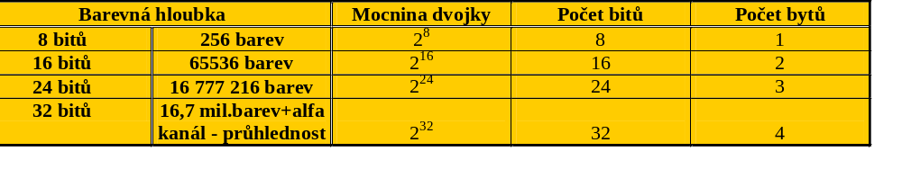
Barevná hloubka
kolik barev dokáže zobrazit jeden bod (pixel) v obrázku
kolik bitů připadá na jeden pixel
  1 bit
  8 bitů
  grayscale (šedá škála)
  16 bitů (High Color)
  24 bitů (True Color)

Slide 26
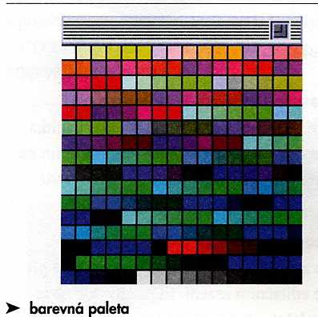
Datová velikost obrázku
Co dále ovlivňuje velikost souboru?
velikost obrázku
(v pixelech)
barevná hloubka
způsob uložení
Příklad:
Obrázek 1600 x 1200 px v režimu RGB (16,7 mil. Barev) zabere v paměti počítače 1 920 000 px * 3 B/px = 5 760 000 B, tj. 5625 kB, 5,49 MB.
Stejný obrázek v 256 odstínech šedi zabere 1 920 000 B, tj. 1,83 MB.

Slide 27
Barevné modely
Každý člověk vnímá barvy individuálně (vnímání se navíc mění s věkem člověka).
Individualita se projevuje i na zařízeních pracujících s barvami (scannery, monitory, tiskárny).
Z důvodu práce s barvami v různých programech je ale třeba jejich jednoznačnost -> vznik různých, tzv. barevných modelů.
Barevné modely jsou jedním ze způsobů, jak zorganizovat barvy a jak vymezit prostor obsahující odstíny se kterými je člověk schopen pracovat (zobrazit na monitoru, tisknout).

Slide 28
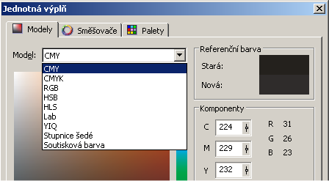
Barevné modely
Při rozkladu bílého světla na barevné složky se rozlišuje šest základních barev:
  ● fialová (magenta – M)
  ● modrá (blue – B)
  ● modrozelená (cyan – C)
  ● zelená (green - G)
  ● žlutá (yellow – Y)
  ● červená (red – R)
Barvy jsou v barevných modelech definovány hodnotami, které určují množství ze složek, na kterých se model zakládá. Příslušnou barvu lze získat nastavením hodnot těchto složek.

Slide 29
Barevný model RGB
Patrně nejznámější model (užití např. u monitoru), založený na třech barvách spektra:
        červené (red - R)
        zelené (green - G)
        modré (blue - B)
Barva je prezentována hodnotou intenzity v každé složce (0 - 255 nebo 0 - 1).
Počet všech možných kombinací barev je 256³ → 16 777 216 barev
černá barva → min. intenzita (R = 0; G = 0; B = 0)
bílá barva → max. intenzita (R =255; G =255; B=255)
Použití: u zařízení, které světlo vyzařují (dataprojektory, monitory, LCD panely,…)

Slide 30
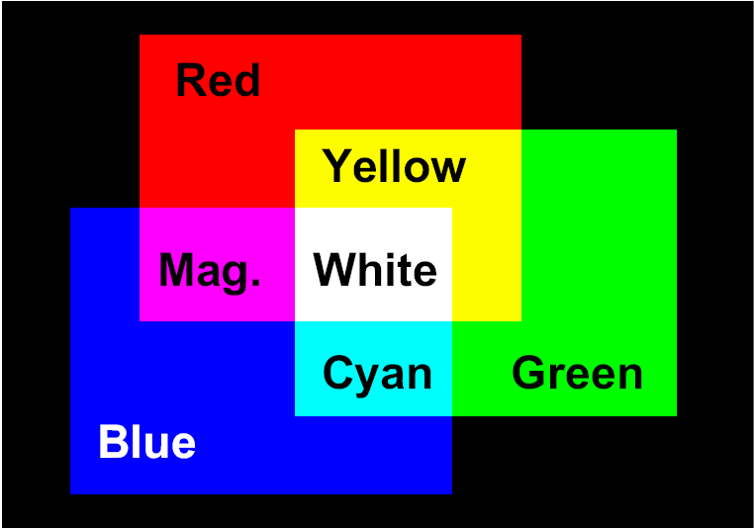
Barevný model RGB
Při transformaci vícebarevného obrazu na šedotónový nelze nahrazovat odstíny šedi průměrem jednotlivých složek barev. Lidské oko je na jednotlivé barvy různě citlivé.
RGB je založeno na tzv. aditivním skládání barev. V praxi to znamená, že čím větší jsou hodnoty barevných složek, tím je výsledek světlejší.
Světlo z těchto tří barev je vyzařováno ven do okolí. Jednotlivé složky barev se sčítají a vytváří světlo větší intenzity.

Slide 31
RGB model
výsledek složení tří složek
  červená (R, red)
  zelená (G, green)
  modrá (B, blue)
aditivní skládání barev
  čím více barev sečteme, tím světlejší je výsledek
rozsah složek 0 – 255
  0 složka není zastoupena
  255 největší intenzita
  bílá barva (255,255,255)
  šedá (shodná intenzita)
16,7 milionů barev
modrá
[0,0,1]
tyrkysová
[0,1,1]
bílá
[1,1,1]
fialová
[1,0,1]
zelená
[0,1,0]
černá
[0,0,0]
červená
[1,0,0]
žlutá
[1,1,0]
  barevný obraz doplněn informací o průhlednosti

Slide 32
Barevný model RGBA
RGBA je barevný model RGB doplněný o čtvrtý parametr (byte) – průhlednost (alfa kanál – α channel). Používá se pouze při kombinaci více obrazů do jednoho celku (určuje poměr, v jakém se barva bodu smíchá s barvou na pozadí).
Barevný model RGBA např. používá grafický formát PNG.
Rozsah hodnot alfa kanálu:
  hodnota 0 (0) - neprůhledný barevný bod
  hodnota 1 (255)- zcela průhledný barevný bod

Slide 33
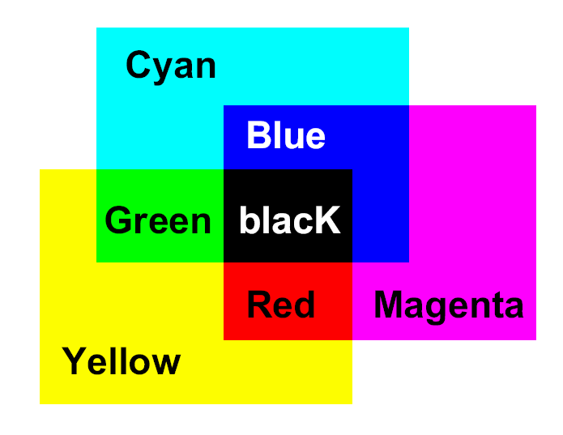
Barevný model CMY (CMYK)
Použití: v tiskárnách, plotrech, ve fotografii, knihy, časopisy, na vizitkách,….
Modrozelená je doplňková barva k červené a proto bude odrážet všechno světlo kromě červeného. Podobně fialová je doplňková barva k zelené a žlutá k modré. Pomocí CMY barev je tak možné řízeně „ubírat" RGB světlo, a tak docílit barev opačně - ubíráním z bílé.
Základní barvy jsou odečítány od bílé, čím více odeberu, tím více se blížím černé.

Slide 34
CMYK,CMY model
výsledek složení tří složek
  tyrkysová (C, cyan)
  fialová (M, magenta)
  žlutá (Y, yellow)
subtraktivní skládání
  složením všech barev vznikne černá (malíř)
  při tisku nebývá černá barva kvalitní, proto se přidává černá barva
  blacK
potřebuji vnější zdroj světla
  pohlcování světla
žlutá
[0,0,1]
červená
[0,1,1]
černá
[1,1,1]
zelená
[1,0,1]
fialová
[0,1,0]
bílá
[0,0,0]
tyrkysová
[1,0,0]
modrá
[1,1,0]

Slide 35
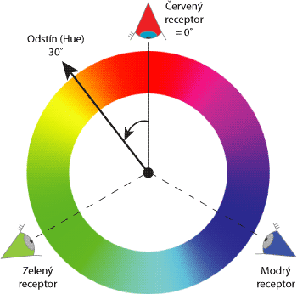
Barevný model HSB (HSV)
V roce 1905 vytvořil Albert H. Munsell systém třídění barev, zohledňující lidské vnímání. (modely RGB a CMY jsou založeny na míchání barev).
HSV model definuje barvy pro člověka přirozeným způsobem a odpovídá tedy na přirozené otázky: Jaká je to barva? Jak moc je sytá? Jak moc je světlá či tmavá?
Barevný model HSV se popisuje trojicí složek, které ovšem mají odlišný význam.
Barevný odstín (Hue) popisuje vlastní čistou barvu (tedy např. červená, zelená, modrá). Pro popis barvy se používá úhel na barevném kole - rozsah 0 - 360°. Je dohoda, že se za úhel 0° považuje červená barva, 120° odpovídá zelené a 240° modré barvě.

Slide 36
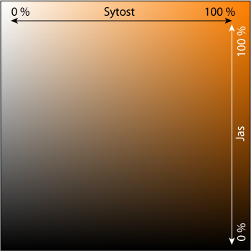
Barevný model HSB (HSV)
Sytost (Saturation) udává, jako moc je barva "čistá", tedy bez přimíšení bílé (šedé). Čím více má v sobě barva bílé (šedé), tím více její sytost klesá. Udává se v procentech, přičemž sytost 100 % znamená jen čistou barvu, sytost 50 % znamená poloviční příměs bílé (šedé) atd. Při 0% již není vidět základní barva, výstup je barva v rozmezí černá-bílá.
Jas (Brightness, někdy taky Value) popisuje popisuje vlastnost barvy podle měřítka světlá-tmavá. Jas barvy se udává v rozsahu 0-100 %.

Slide 37
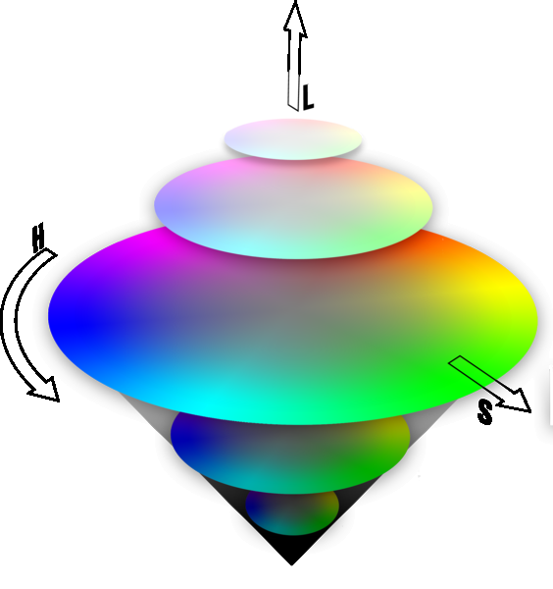
Barevný model HLS
Odstraňuje nedostatky modelu HSB. Základní složky jsou:
Hue - barevný tón,
Saturation - saturace
Lightness - světlost
Svým rozsahem se reprezentuje jako dvojice kuželů, které mají společnou podstavu. Vrchol jednoho kužele představuje černou barvu a vrchol druhého bílou barvu. Nejvíce barev je vnímáno při střední světlosti (poloha společné podstavy kuželů, kde L=0.5).

Slide 38
ICC Profil
ICC = sdružení výrobců za účelem tvorby standardů barev (International Color Consortium).
ICC profil je soubor obsahující podrobnou charakteristiku barev příslušného zařízení (barevné výstupy, použitý barevný prostor, gamut, apod.). ICC profil bývá někdy přímou součástí grafických souborů (např. JPEG).
Používá se v případech, kdy mezi sebou dvě zařízení komunikují (např. počítač a tiskárna).
Zařízení mívají téměř vždy odlišné gamuty. Díky ICC profilu je možné tuto odlišnost zjistit a barvy, které se používají správným způsobem převést.

Slide 39
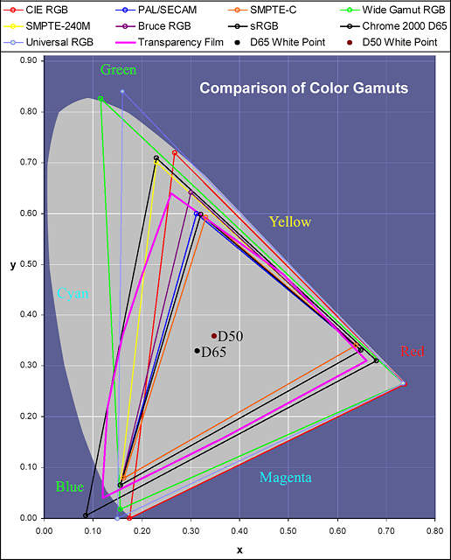
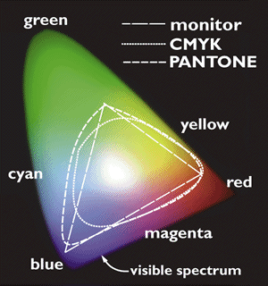
Gamut
kompletní sada barev něčeho (zařízení, obrázku, atd.)
gamut je jedno z kritérií zobrazovacích schopností zařízení
  je dáno fyzikálním omezením zařízení
  každé zařízení má jiné schopnosti
  každé oko má jiné schopnosti

Slide 40
Kalibrace monitoru, tiskáren
v procesu zpracování počítačovou grafikou je prakticky nejdůležitější
jde o nastavení zařízení tak, aby barvy zařízení co nejvíce odpovídaly barvám reality
Postup při kalibraci monitoru:
vytištěná kalibrační tabulka s vyobrazením základních barev a barevných odstínů
tabulka zobrazená zároveň na monitoru
pomocí ovládacích tlačítek na monitoru dosáhnout barevným nastavením monitoru takových hodnot, aby obraz na monitoru odpovídal obrazu na vytištěné kalibrační tabulce

Slide 41
Formáty pro přenos a ukládání grafické informace
rastrové
(bitmapové)
Obraz je popsán jako matice barevných bodů.
vektorové
Obraz je popsán posloupností kreslících příkazů.
scénové
animační
multimediální
metasoubory
vektorová a rastrová data současně

Slide 42
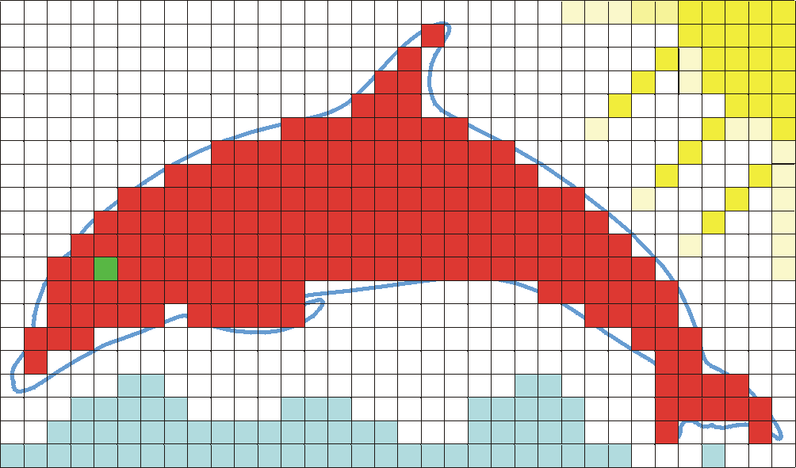
Rastrové formáty
soubor se skládá z
hlavičky
  identifikace a verze
  informace o uloženém obrazu
    pozice, rozměry, poměr stran, počet řádků předlohy, počet pixelů na řádku
    hloubka pixelu – počet možných barev
    způsob uložení grafických dat
palety (do 256 barev)
dat
  informace o barvě pixelů
  (nejčastěji RGB)
  různě ukládaná

Slide 43
Rastrové (bitmapové) formáty
obraz je matice graf. elementů, bodů, pixelů
pixel má jediný atribut - barvu
zahrnují většinou kompresi (způsob „zhušťování“ dat)
formáty podle počtu barev
  monochromatické
  ve stupních šedi
  barevné
Rastrové formáty
Bez komprese
(bmp)
S kompresí
Ztrátová komprese
(jpg)
Bezztrátová komprese
(tiff,gif, png)

Slide 44
BMP
BMP je grafický formát používaný pro rastrovou grafiku
obrázky BMP jsou ukládány po jednotlivých pixelech.
obrázky mohou obsahovat různé množství barev podle toho, jaká je barevná hloubka obrázku: 2 (1 bit), 16 (4 bity), 256 (8 bitů), 65 536 (16 bitů), nebo 16,7 miliónu (24 bitů). Osmibitové obrázky mohou místo barev používat šedou škálu
soubory ve formátu BMP většinou nepoužívají žádnou kompresi. Z tohoto důvodu jsou obvykle BMP soubory mnohem větší než obrázky stejného rozměru, které kompresi používají
obrázek o rozměrech 800×600 potřebuje téměř 1,4 megabytu. Formát BMP je proto zcela nevhodný pro použití na Internetu
výhodou tohoto formátu je jeho extrémní jednoduchost a dobrá dokumentovanost. Dokáže jej snadno číst i zapisovat drtivá většina grafických editorů
v praxi se pro ukládání obrázků vyžadujících zachování všech informací používají spíše novější formáty PNG, GIF nebo také TIFF

Slide 45
GIF
GIF (Graphics Interchange Format) je grafický formát určený pro rastrovou grafiku
GIF používá bezeztrátovou kompresi, na rozdíl například od formátu JPEG, který používá ztrátovou kompresi
GIF je tedy vhodný pro uložení tzv. perokresby (nápisy, plánky, loga). GIF umožňuje také jednoduché animace
GIF má jedno velké omezení — maximální počet současně použitých barev je 256
více barevných obrázků v jednom souboru
    animované obrázky
použití:
    obrázky s omezenými barvami
    WWW
    mapy
    loga

Slide 46
PNG
PNG (Portable Network Graphics) je grafický formát určený pro bezeztrátovou kompresi rastrové grafiky
byl vyvinut jako zdokonalení a náhrada formátu GIF
PNG nabízí podporu 24 bitové barevné hloubky, nemá tedy jako GIF omezení na maximální počet 256 barev současně, umí průhlednost
nevýhodou PNG (proti GIF) je praktická nedostupnost jednoduché animace
Použití: navigační prvky, částečně průhledná grafika, čárová grafika,schémata, diagramy – na Internetu

Slide 47
TIFF
TIFF (Tag Image File Format) je jeden z bezztrátových souborových formátů pro ukládání rastrové grafiky
Formát TIFF tvoří neoficiální standard pro ukládání snímků určených pro tisk, umí barevný model CMYK
možnost uložit více obrazových bitmap do jednoho souboru
TIFF je složitější formát oproti jiným formátům pro ukládání rastrové grafiky

Slide 48
JPG, JPEG
JPEG je standardní metoda ztrátové komprese používané pro ukládání počítačových obrázku ve fotorealistické kvalitě
extrémně malá velikost
umí je číst internet. Prohlížeče
neumí průhlednost, animace
čím větší komprese, tím menší soubor, ale rovněž tím menší kvalita obrázku
Nejrozšířenější příponou tohoto formátu je .jpg, .jpeg, .jfif, .jpe
JPEG/JFIF je nejčastější formát používaný pro přenášení a ukládání fotografií na www. Není však vhodný pro perokresbu, zobrazení textu nebo ikonky, protože kompresní metoda JPEG vytváří v takovém obrazu viditelné a rušivé artefakty, pozor na opakované ukládání

Slide 49
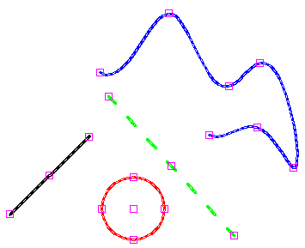
Vektorové formáty
popis obrazu je posloupnost zakódovaných kreslících příkazů
jednotlivé formáty slouží různým účelům a výrazně se liší
prvky vektorových obrazů
  - např. úsečka, oblouk, kružnice, křivka, písmeno
mají atributy jako
  - pozice, rozměry, barva, tloušťka čáry, výplň
příklady:
  WMF ( formát Windows)
  EPS (postscript)
  - DWG (AutoCAD)
  - HPGL (PLT) (pro výstupní zařízení)
  CDR (CorelDraw)
  PLN (ArchiCad)
  ZMF (Zoner Calisto)
  SVG

Slide 50
WMF
ryze vektorový formát Windows určený spíše pro kliparty, menší soubory
nevhodný pro profesionálnější grafiku
klady: rozšířený, podporuje ho mnoho programů
neumí CMYK, vnořené rastrové objekty

Slide 51
AI
profesionální formát Adobe Illustrátor
rozšířený v profi grafice
umí CMYK
nepracují s ním „amatérské“ programy

Slide 52
EPS
Encapsulated PostScript – formát souboru, umožňující nést v sobě jak vektorové objekty, tak zapouzdřené rastrové obrázky.
používá se zejména jako univerzální formát pro výměnu vektorových dat
používá se v profi grafice
neumí s ním pracovat „běžné“ programy

Slide 53
DWG, PLN
formát CAD/CAM konstrukčních aplikací
díky tomuto formátu lze data např. z konstrukčního programu AutoCad přenést do vektorového nekonstrukčního programu
zápor – kromě svého specifického účelu je jinak nepoužitelný

Slide 54
CDR
formát vektorové grafiky
jako svůj hlavní výstup používá software Corel Draw od společnosti Corel Corporation

Slide 55
SVG
SVG je značkovací jazyk a zároveň formát souboru, který popisuje dvojrozměrnou vektorovou grafiku pomocí XML. Formát SVG by se měl v budoucnu stát základním otevřeným formátem pro vektorovou grafiku na Internetu. Jako zatím jediný formát má svou standardizovanou specifikaci.
SVG definuje tři základní typy grafických objektů:
• vektorové tvary (obdélník, kružnice, elipsa, úsečka, lomená čára, mnohoúhelník a křivka)
• rastrové obrazy
• textové objekty
Tyto objekty mohou být různě seskupeny, formátovány pomocí atributů nebo stylů CSS a polohovány pomocí obecných prostorových transformací. SVG též podporuje ořezávání objektů,průhlednost, interaktivitu, filtrování obrazu a animaci. Ne všechny SVG prohlížeče však umí všechny tyto vlastnosti.

Slide 56
PDF
univerzální formát pro přenositelné dokumenty
vyvinutý firmou Adobe
určen pro ukládání dokumentů nezávislých na hardwaru a softwaru – jak při pořizování, tak při prohlížení
může obsahovat texty, obrázky, vektorové objekty, animace, hypertextové odkazy,…
ke čtení stačí nainstalovaný Adobe Reader , Foxit Reader (http//www.adobe.com)
vychází z PostScriptu, vlivem komprese menší než PS
lze vložit fonty (písma) pro tisk na kterémkoliv zařízení

Slide 57
Srovnání rastrových a vektorových formátů
rastrové
vektorové
pro předlohy z reálného světa
snadné vytváření z dat uložených v poli v paměti
pixelové hodnoty mohou být měněny hromadně
snadný přenos na rastrová výstupní zařízení (obrazovka, tiskárny)
vektorový popis lze snadno editovat
paměťové nároky odpovídají složitosti obrázku
při zobrazování se využívá rozlišení daného zařízení
+
velmi rozsáhlé, zejména pro velké množství barev
problémy se změnou velikosti
omezená oblast použití
někdy horší přenositelnost
–

Slide 58
Grafické editory
Rastrové
Vektorové
AdobePhotoshop
CorelPhotoPaint
Paint
ImageComposer
PhotoStyler
CAD systémy
2D systémy
3D systémy
CorelDraw
AdobeIlustrator
AldusFreeHand
AutoCAD
Spirit
Microstation
ArchiCAD
Nemecek
3D Studio
Blender

Slide 59
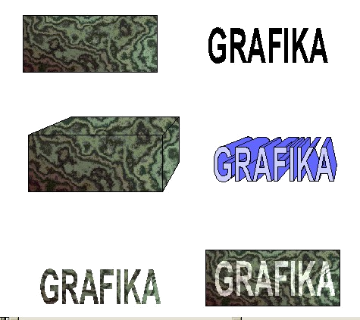
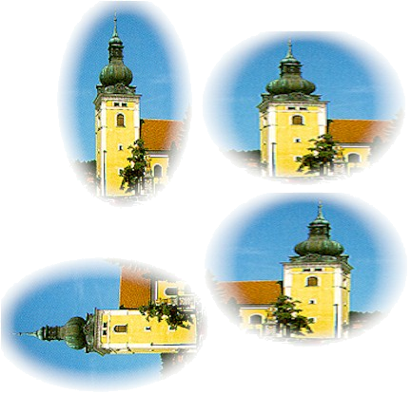
Rastrové editory kreslení i úpravy = změna barvy bodů
základní geometrické tvary
typy čar (pero, štětec, …)
rozsáhlé možnosti výplní (přechody barev, vzorky, …)
guma
úpravy rastru (barev, velikosti)
výřezy (kopírování, otočení, posun, zrcadlení)
retušovací nástroje (zaostření, rozmazání, …)
rastrové efekty
konverze do jiných formátů

Slide 60
Vektorové editory kreslení = tvorba objektů úprava = změna vlastností objektů
základní geometrické objekty
křivky, kreslení od ruky
úprava nakreslených objektů (např. kopie, změna velikosti, otáčení, změny pořadí, vzájemné zarovnávání)
zarovnání vůči sobě, změny pořadí, seskupování
typ, vzhled a vlastnosti čar a výplní
široké možnosti práce s textem
efekty: perspektiva, …
export do různých formátů (vektorových i rastrových)

Slide 61
CAD systémy
CAD = Computer Aided Design
(počítačová podpora projektování, návrh pomocí počítače)
přesné zadávání bodů, velikostí a úhlů, různé druhy souřadnic
kreslení úseček, křivek, geometrických tvarů, písma a šraf
editační příkazy – kopie, změna velikosti, otáčení, ořezávání, prodlužování, změny vlastností
barvy, typy čar, hladiny, bloky
kótování
možnost propojení s databázemi, knihovny prvků
export a import formátu DXF
3D modelář (některé)
univerzální, specializované nadstavby, speciální systémy

Slide 62
Autorská práva v počítačové grafice
zjistěte, zda je u obrázku uveden copyright (tj. typické © Josef Novák) nebo jiné označení práv autora, kterým obrázek podléhá (obrázky jsou např. na www.hrady.cz)
pokud obrázek podléhá autorským právům, nesmíte jej bez předchozího svolení autora a uvedení zdroje použít !
kontaktujte dotazem, zda obrázek můžete k vašim účelům použít
u řady obrázků nebo serverů je rovnou uvedeno, že obrázky můžete šířit bez omezení

